Slide 1
IV. RİTA’ların İşleyişi

Slide 2
RİTA’da kimler var?
Her şubenin doğal bir RİTA’sı var:
Sınıf (rehber) öğretmeni
Rehber öğretmen
İlgili müdür yardımcısı

Slide 3
RİTA ne zaman toplanır?
Sınıf öğretmeni ya da sınıf rehber öğretmeni RİDEF taramalarını tamamladıktan sonra riskli koşulların varlığı görülen öğrenciler için toplanır.
Taramalar dışında bilgi sahibi olunan riskli bir koşul doğduğu anlaşıldığı zaman bir an önce yönlendirme yapmak için toplanır.
RİTA toplandığında teker teker konuşulması gereken öğrencileri bir bir ele alır.

Slide 4
RİTA’nın amacı
Risklere olabildiğince önceden müdahale edebilmek için erken dönemde tespit sonrası gerekli yönlendirmeleri yapmak için toplanır.
Bu toplantıda öğrenci ile ilgili koşullara ilişkin kim, hangi eylemi gerçekleştireceği açık bir şekilde belirtilerek bir plan yapılır.
Planın takibine yönelik bir takip toplantısı zamanı planlanır.

Slide 5
Yönlendirme
Okul içi kaynaklara örnekler:
Psikolojik danışma için PDR/rehber öğretmen
Okuldaki sosyal etkinlikler
Eğitim desteği
Aile/Öğrenci ile daha yakından görüşme
7-19 Anne eğitimleri
Okul dışı kaynaklara örnekler:
Maddi koşullar için SYDV, belediye gibi
Gençlik merkezi
Ergen danışma merkezi

Slide 6
Örnek vaka:
6. sınıf öğrencisi olan Ayşe’nin annesi geçen sene ölmüş. Babası, yaşlı babaanne ve dedesi ile birlikte oturuyor. Maddi durum çok parlak değil. Baba ile öğretmen çok kolay görüşme ayarlayamıyor. Ayşe’nin başarısında düşüş var, akranlarla anlaşamıyor, içe kapanık/endişeli, öğretmen endişeli, okulla bağları zayıflıyor gibi görünüyor.

Slide 7
Öğrenilmesi gerekenler
Ayşe’nin annesinin ölüm süreci ve yas sürecine ilişkin koşullar, Ayşe’nin ve ailedeki diğer fertlerin yas sürecinde nerede olduğu, annenin ölümü sonrasında oluşan koşullar ve değişimler nelerdir?
Ailenin maddi koşulları, babanın iş koşulları nelerdir? Yaşadıkları evin/ortamın genel koşulları neler?

Slide 8
Evde Ayşe’ye ebeveynlik rolleri kimler tarafından ne kadar yeterli olarak verilebiliyor? Zorlayıcı koşullar neler? Babanın, babaanne ve dedenin fiziksel ve psikolojik durumu nedir?
Ayşe’nin son dönemlerdeki okul ile ilişkisi, kendini okulda nasıl hissettiği, kendini akademik olarak nasıl gördüğü, okulda zorlandığı şeyler ve yardım istediği şeyler neler?

Slide 9
Ayşe’nin arkadaş çevresinde kimler var, genel olarak arkadaşlarıyla ilişkileri nasıl? Olumlu ilişkileri var mı?
Ayşe’nin genel psikolojik, davranışsal durumu nedir? Bugün ve gelecek le ilgili kaygıları neler?
Ayşe’nin kendi gözüyle neleri sorun olarak görüyor ve ne tür bir yardım istiyor?

Slide 10
Öğrenmek için yapılması gerekenler
Sınıf rehber öğretmeni öncelikle Ayşe ile koşullarını ve öğrencinin düşüncelerini öğrenmek için bireysel olarak konuşur.
Sınıf rehber öğretmeni Ayşe’nin babasını okula görüşmeye davet eder ve babanın gözünden durumu daha iyi anlamak için görüşür.
Gerekli görülürse rehber öğretmen Ayşe’yi bireysel görüşmeye alarak psikolojik süreçlerine dair bilgi edinir.
Sınıf rehber öğretmeni okuldaki rehber öğretmene Ayşe ile ilgili bilgi verir ve beraber ev ziyaretini planlarlar.
Sınıf rehber öğretmeni ve rehber öğretmen ev ziyareti yaparak hem Ayşe’nin ev ortamını gözlemlerler hem de babaanne ve dedenin fiziksel ve ruhsal durumunu gözlemlemiş olurlar.

Slide 11
Ayşe ve babası ile bireysel görüşmeler ile ev ziyaretinde edinilen bilgiler ve izlenimler sonrasında Ayşe’nin risk koşulları ve sorun odakları tanımlanır.
Sınıf rehber öğretmeni, rehber öğretmeni ve ilgili müdür yardımcısını RİTA toplantısınıa davet eder.
RİTA’da Ayşe’nin sorun odaklarına ilişkin atılması gereken somut adımlar plana yazılır. Her adımın kimin tarafından yapılacağı belirtilir. Ayrıca planlanan adımlar ve sonuçlarının takibi için ne kadar süreye ihtiyaç olduğu planlanıp, bir sonraki takip/değerlendirme toplantısı planlanır.
RİTA’daki plan ve adımları sınıf rehber öğretmeni tarafından Ayşe’ye ve babasına bildirilir.

Slide 12
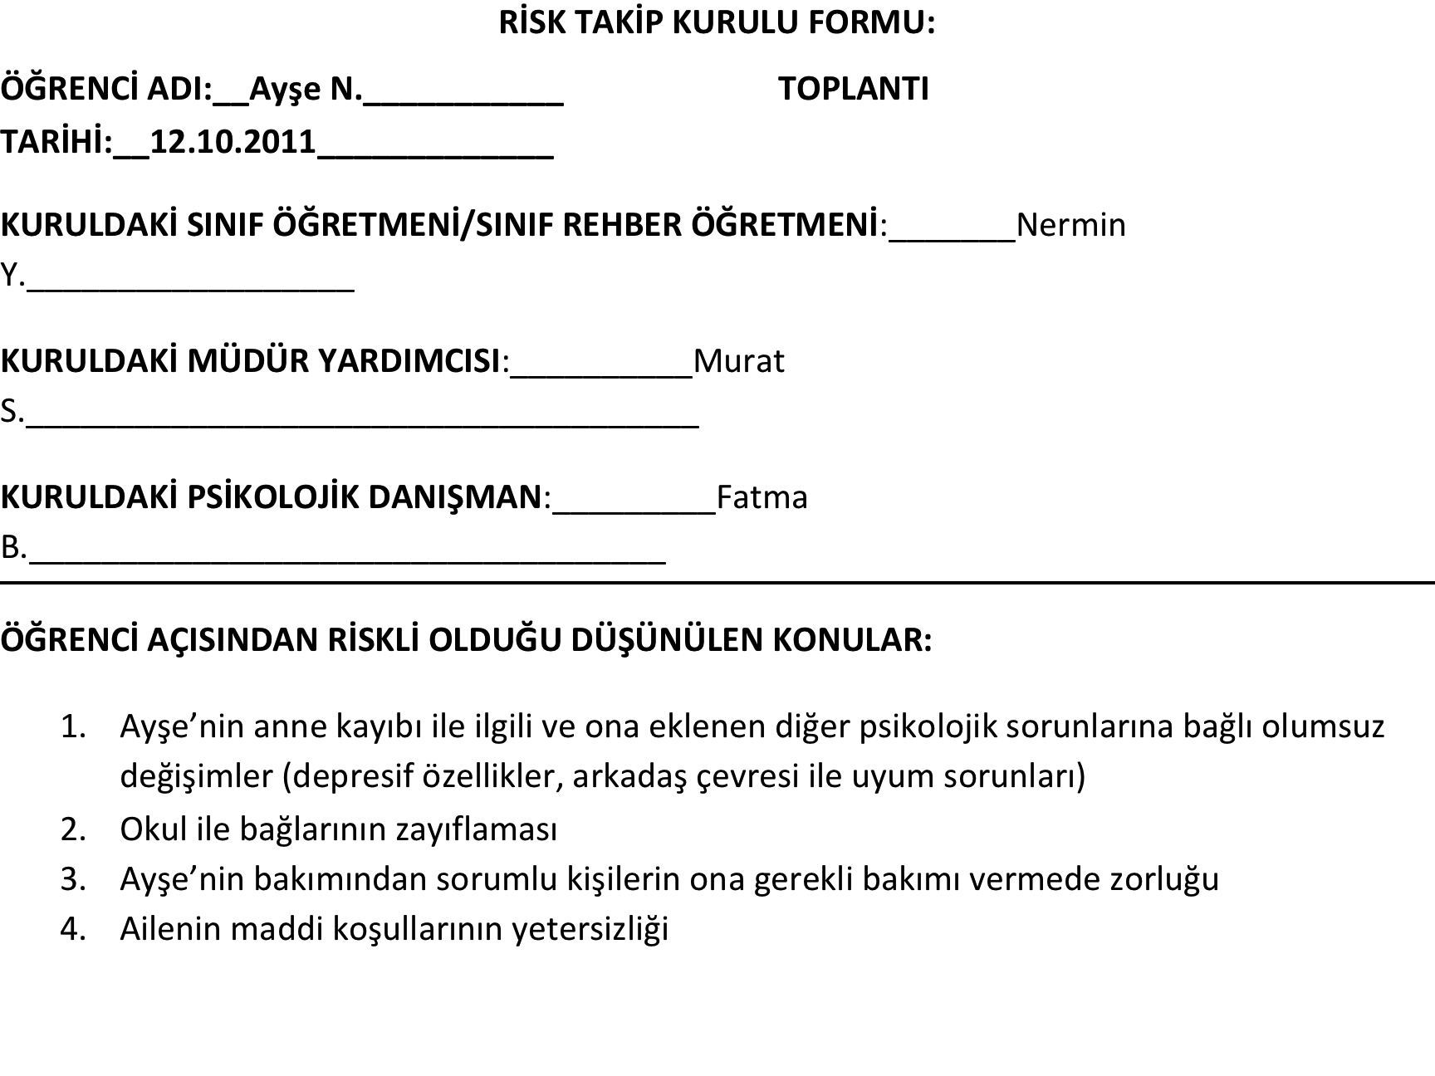

Slide 13
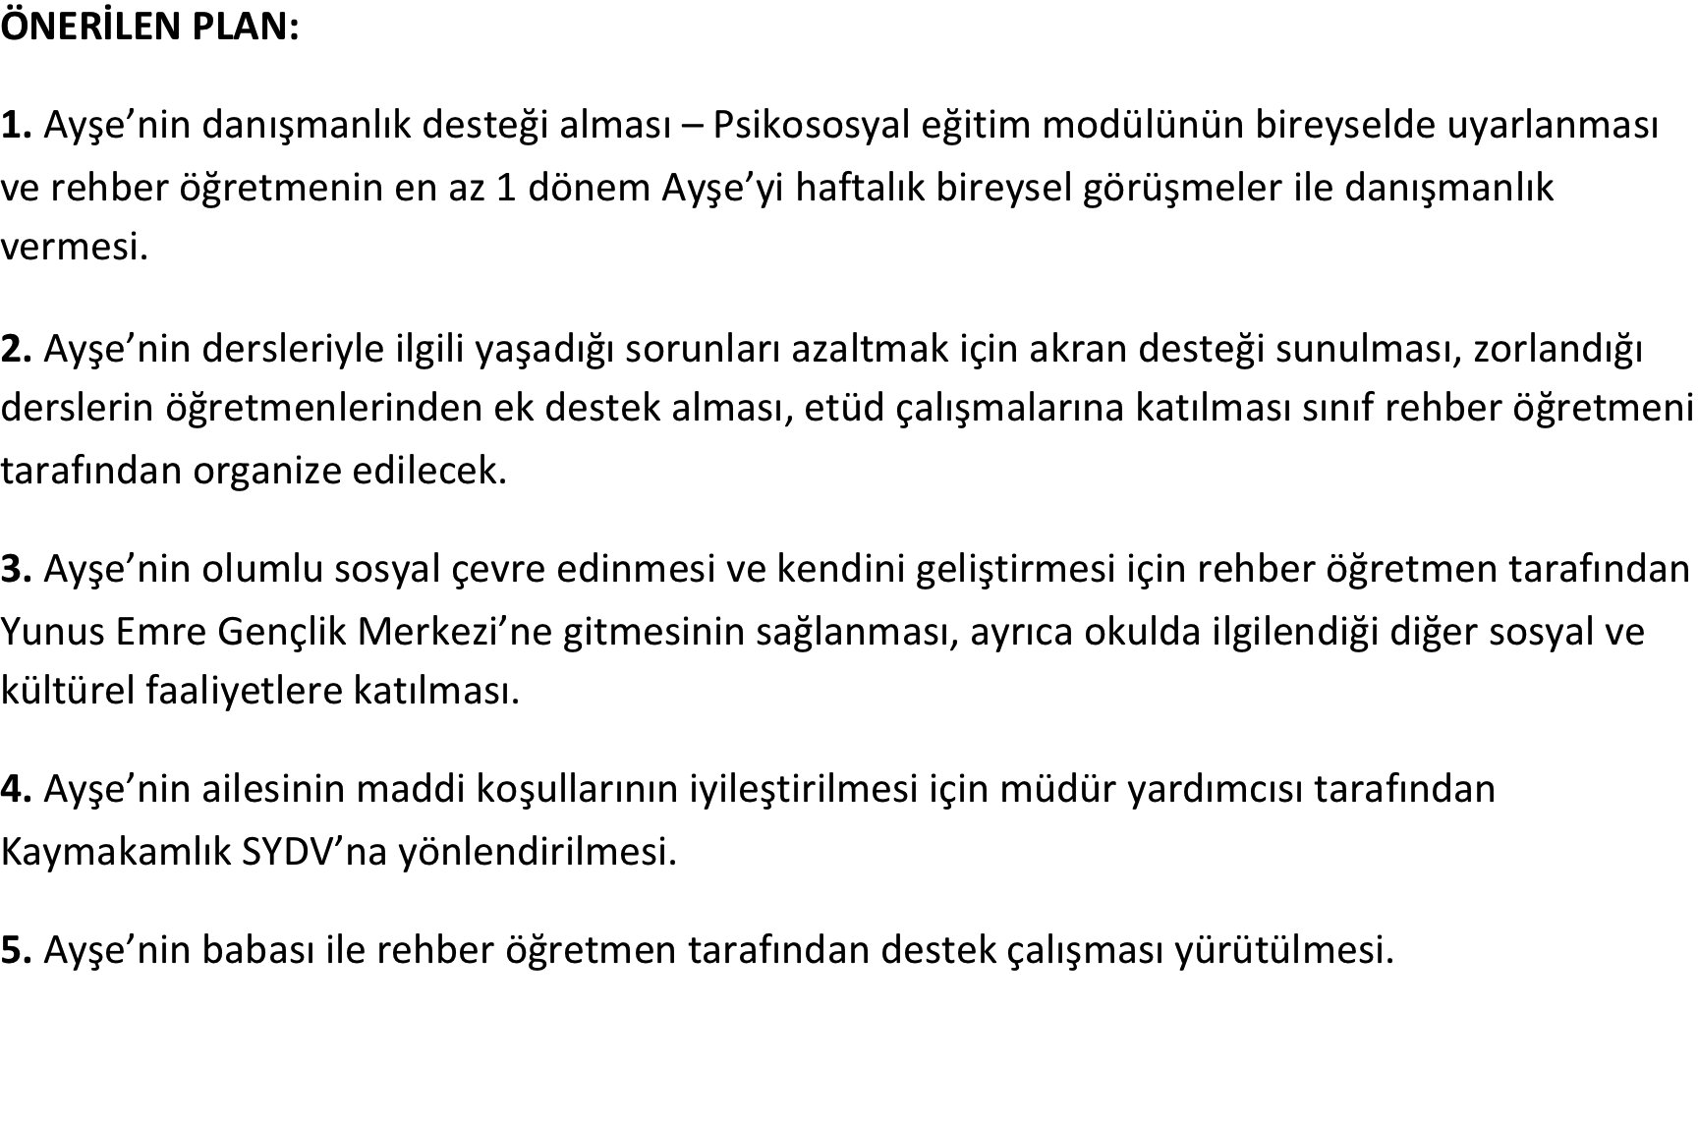

Slide 14
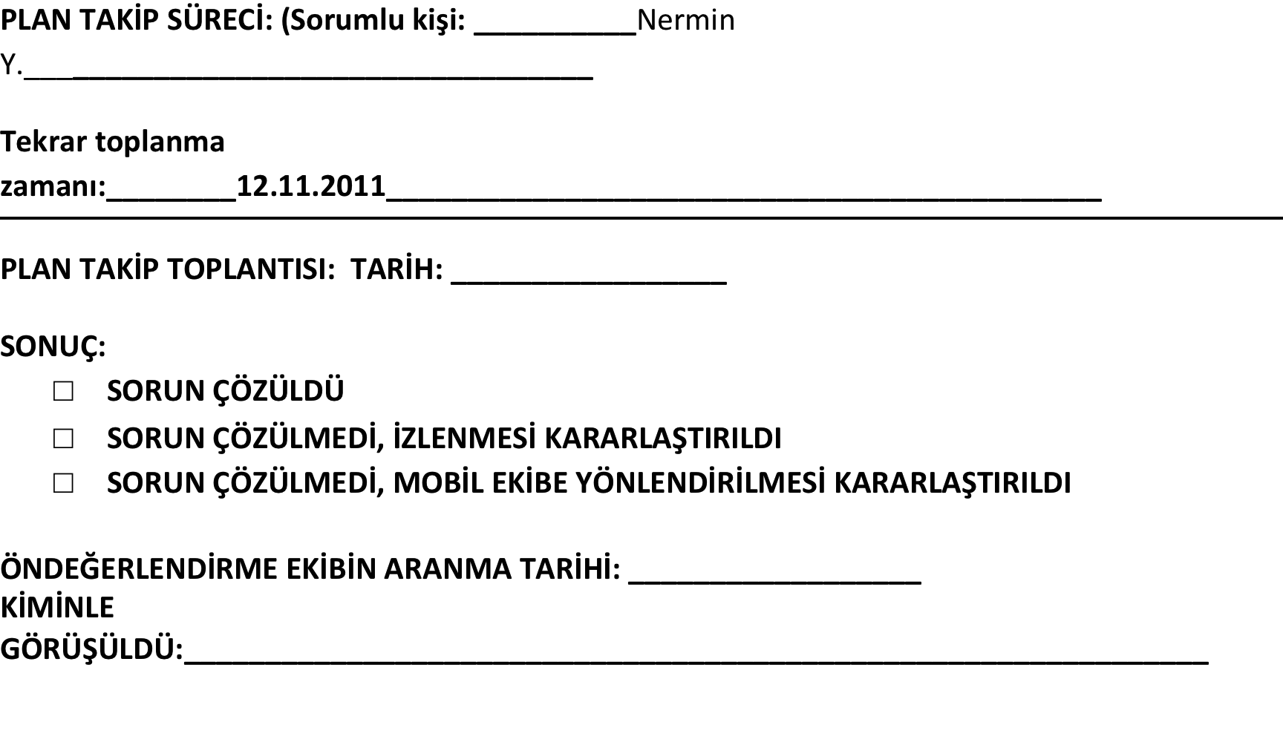

Slide 15
Yönlendirme kılavuzu
El kitaplarında bulunan YILDIRIM ilçesi ve BURSA ili için ulaşılabilecek hizmetler listesi hazırlanmıştır.
Bu kılavuz sayesinde RİTA’da hazırlanacak plan için gerekli yönlendirme bilgileri kolaylıkla ulaşılabilecektir.

Slide 16
Ön Değerlendirme Ekibine Yönlendirme

Slide 17
Okulda çocukların içinde bulundukları risklere ilişkin yapılacak birçok çalışma bulunmaktadır.
Çocuğun öğretmenleri, rehber öğretmen ve müdür yardımcıları/müdür tarafından önemsendiğini görmesi, ilgilenildiğini hissetmesi çoğu zaman çalışmalar için önemli bir altyapı sağlamış oluyor.

Slide 18
Ön Değerlendirme Ekibini çağırmadan önce yapılması gerekenler:
RİTA’nın toplanmış olması
RİTA’da hazırlanmış olan plan doğrultusunda çalışmaların yapılmış olması
Yapılan çalışmalara karşın olumlu bir sonuç alınamaması ya da daha ciddi risklerin varlığından haberdar olmak koşullarında Ön Değerlendirme ekibine başvurulabilinir.

Slide 19
Ön Değerlendirme Ekibine yönlendirme koşulları (Çoklu Risk)
AİLE HİÇ BİR ŞEKİLDE İŞBİRLİĞİ YAPMIYOR İSE
Aile yapısında ciddi sorunlar varsa (ebeveynlerden biri ölmüş, ebeveynlerden biri terk etmiş, boşanma/ayrılma yaşanmış ise, üveylik durumu var ise ya da aile içinde ciddi anlaşmazlıklar, şiddet var ise)
Ebeveynlerin birinde ya da birinden fazlasında ebeveynlik fonksiyonlarını yerine getirebilmeyi engelleyen durumlar var ise (ağır psikiyatrik tablo (depresyon, şizofreni gibi), madde kullanımı ya da riski, ebeveynlerden birinde ciddi zeka geriliği)
Maddi sorunlar var ise (ebeveynler işsiz, düzensiz çalışıyor ya da aileye gelen gelir en temel ihtiyaçları karşılamak için yeterli değil ise)

Slide 20
Ebeveyn çocuk yetiştirme konusunda bilgisiz ve zorlanıyor ise (örneğin, çocuğun özelliklerinin ebeveyn tarafından yeterli düzeyde anlaşılmadığı ve uygun şekilde davranılmadığı izlenimi var ise)
Ebeveynin çocuğu ile gerekli düzeyde ilgilenemediği ya da ihmal etme riski bulunduğu izlenimi oluşmuş ise (ebeveyn ile çocuk arasında olumlu bir ilişkinin olmadığı görülmüş ya da düşünülmekte ise, çocukların yeterince ebeveynleri tarafından gözetim almadıkları inancı oluşursa, çocuğun kronik bir rahatsızlığına yeterli düzeyde gerekli tıbbi bakım verilmiyor ya da hekim tarafından takip edilmesi sağlanmıyor ise)

Slide 21
Ebeveyn çocuğunun okula gitmesi konusunda destekleyici bir tavır içinde değil ise (çocuğun okula gitmesi için gerekli destek sunulmuyor ya da okuldan aile içinde başka çocuk ya da yetişkinlere bakım vermek için alınma riski var ise)
Aile içinde yakın dönemde ciddi kayıplar gerçekleşip aile bireyleri bu konuda yeterli başetme kapasitesi sergileyemiyorsa

